Slide 1
برمجة تطبيقات الانترنت (1) الفصل السادس مبادئ CSS
اعداد
الدكتور / أسامة حسام الدين
الأستاذ المشارك بكلية علوم وهندسة الحاسبات بينبع

Slide 2
محتوى الفصل السادس
اشكال استخدام الصفحات الانسيابية
خصائص النصوص والفقرات
خصائص شكل الخط (الفونت)
خصائص القوائم

Slide 3
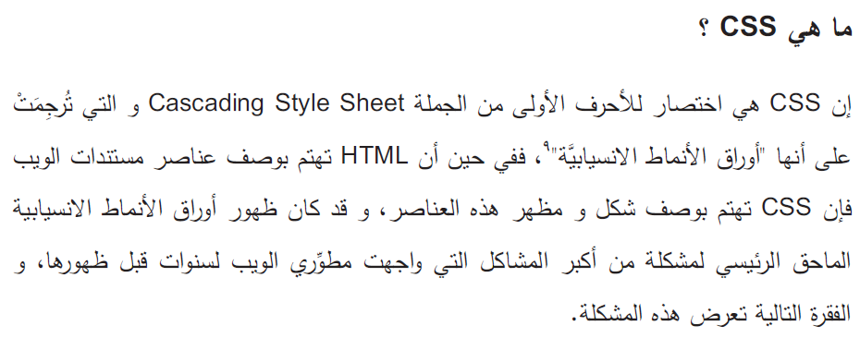
الصفحات الانسيابية CSS

Slide 4
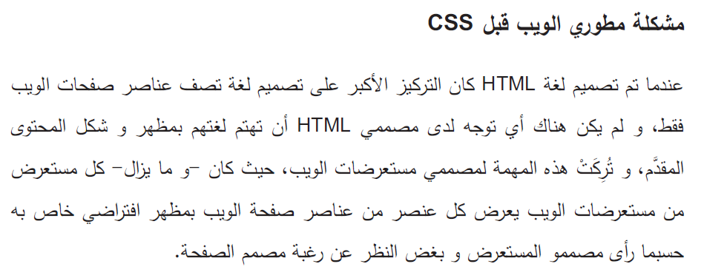
الصفحات الانسيابية CSS

Slide 5
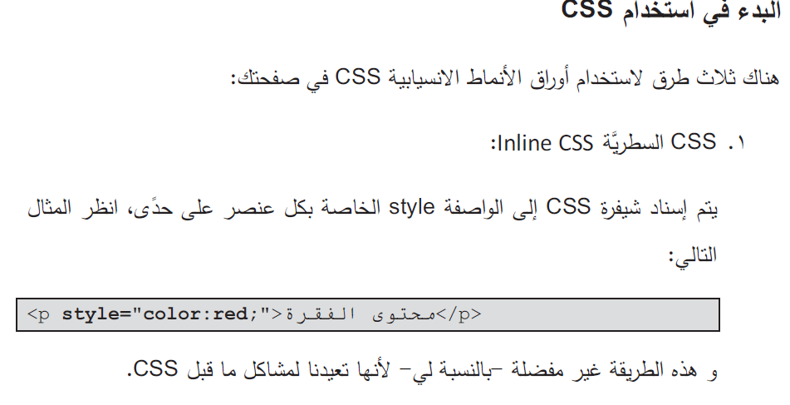
الصفحات الانسيابية | طرق الاستخدام

Slide 6
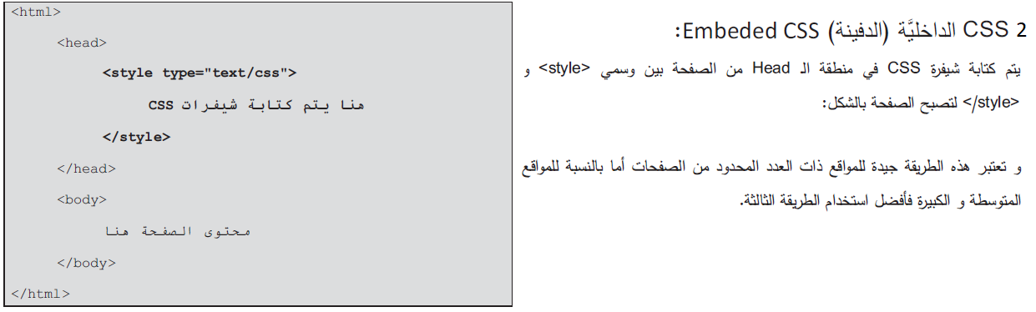
الصفحات الانسيابية | طرق الاستخدام

Slide 7
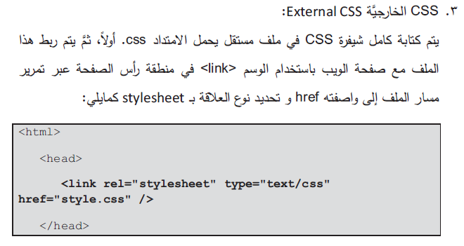
الصفحات الانسيابية | طرق الاستخدام

Slide 8
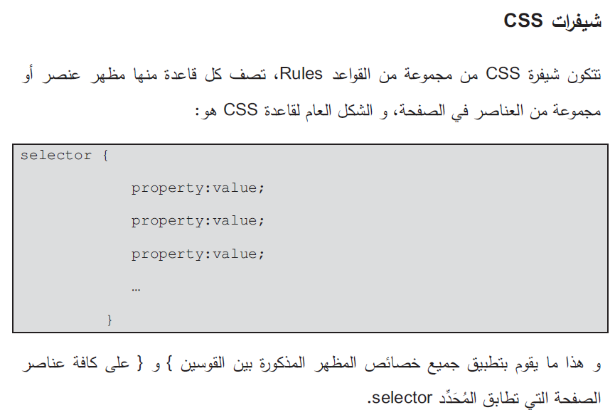
الصفحات الانسيابية | الشكل العام للشفرة

Slide 9
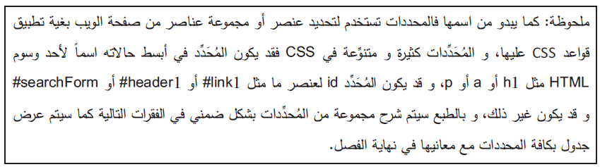
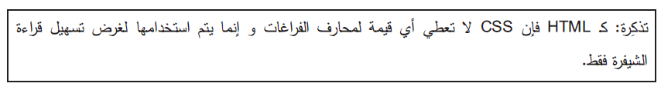
الصفحات الانسيابية | الشكل العام للشفرة

Slide 10
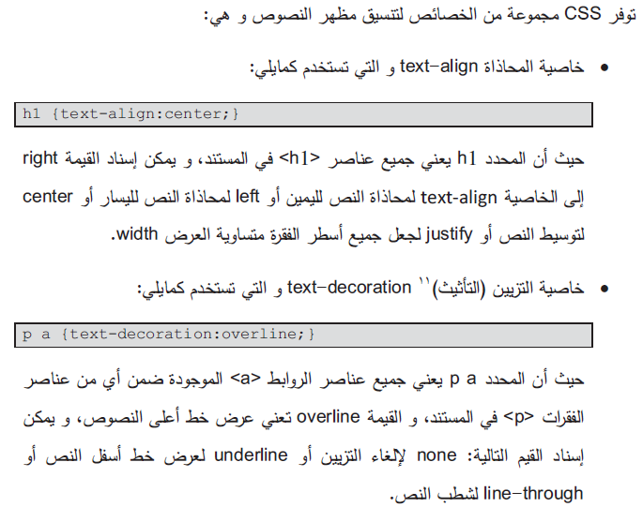
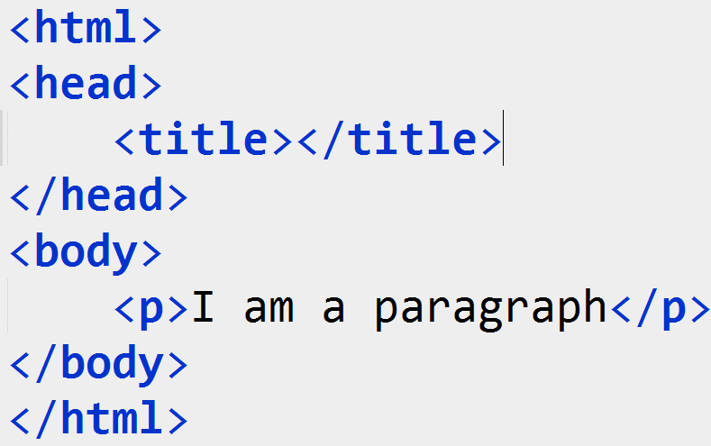
الصفحات الانسيابية | مظهر النصوص والفقرات

Slide 11
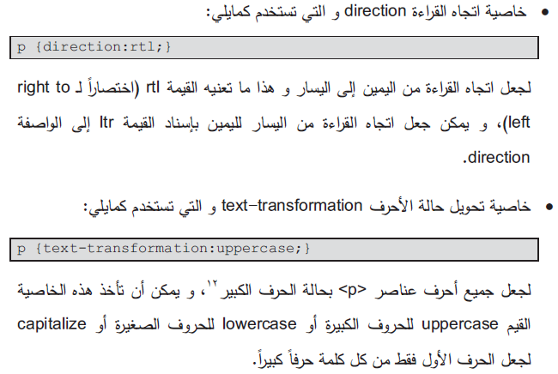
الصفحات الانسيابية | مظهر النصوص والفقرات

Slide 12
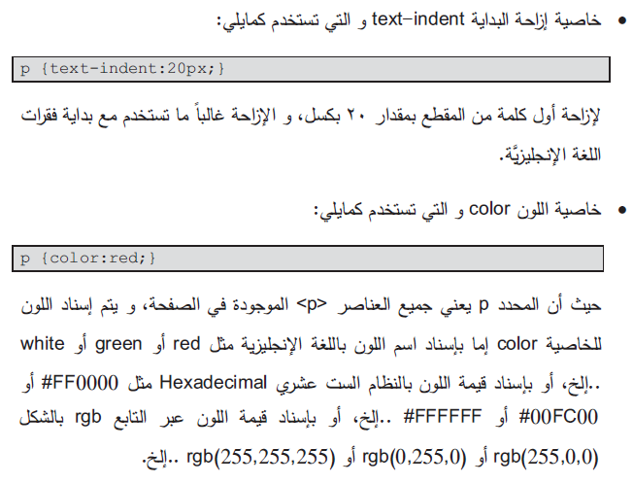
الصفحات الانسيابية | مظهر النصوص والفقرات

Slide 13
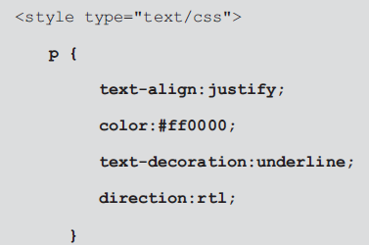
الصفحات الانسيابية | مظهر النصوص والفقرات

Slide 14
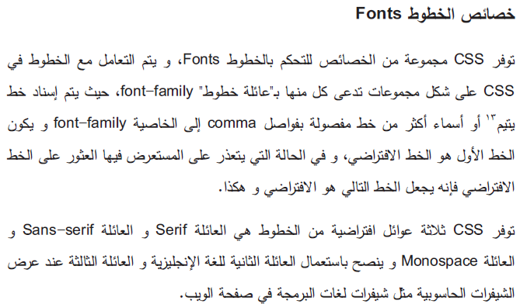

الصفحات الانسيابية | مظهر الخطوط (الفونت)

Slide 15
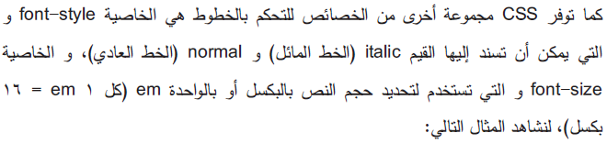
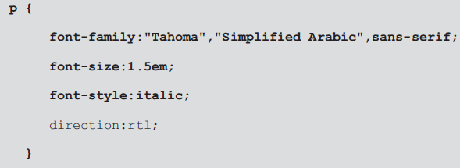
الصفحات الانسيابية | مظهر الخطوط (الفونت)

Slide 16
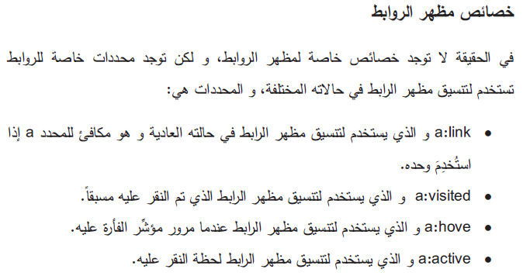
الصفحات الانسيابية | مظهر الروابط

Slide 17
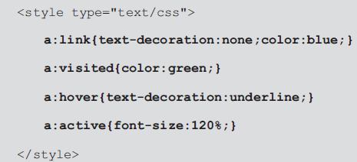
الصفحات الانسيابية | مظهر الروابط

Slide 18
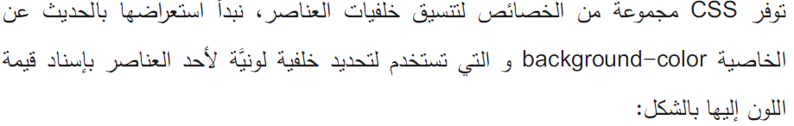
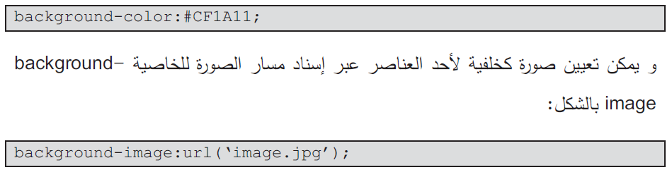
الصفحات الانسيابية | مظهر الخلفيات

Slide 19
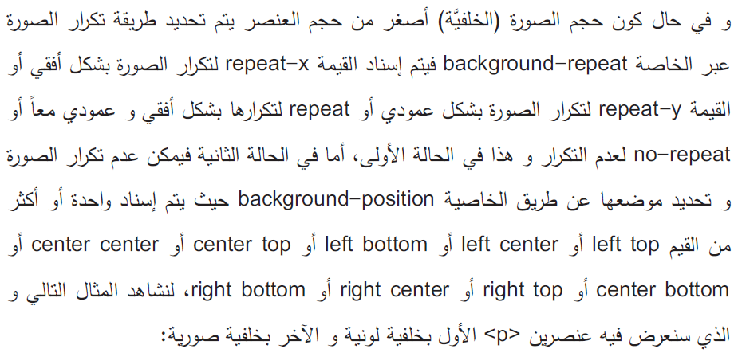
الصفحات الانسيابية | مظهر الخلفيات

Slide 20
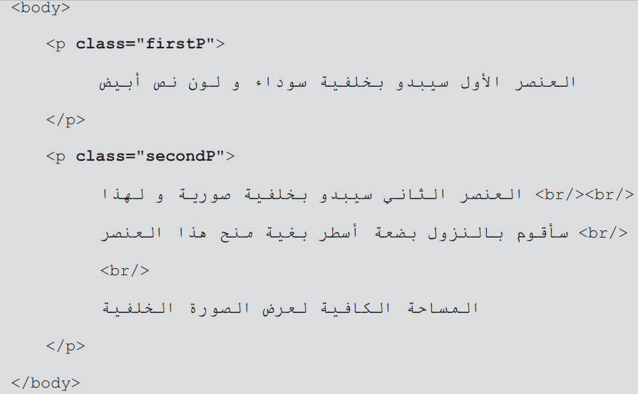
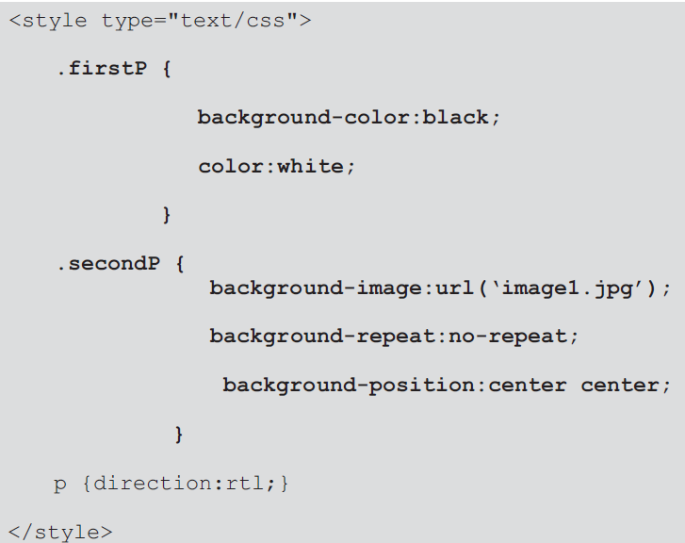
الصفحات الانسيابية | مظهر الخلفيات

Slide 21
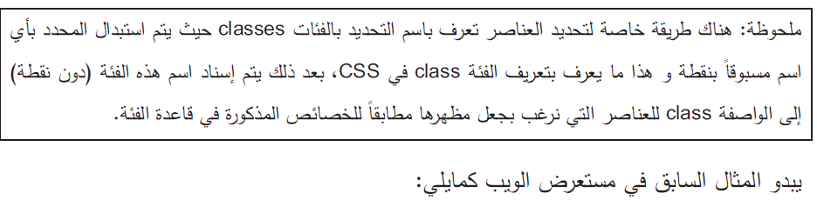
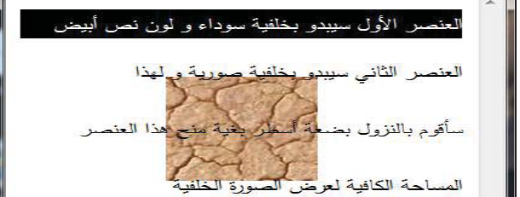
الصفحات الانسيابية | مظهر الخلفيات

Slide 22
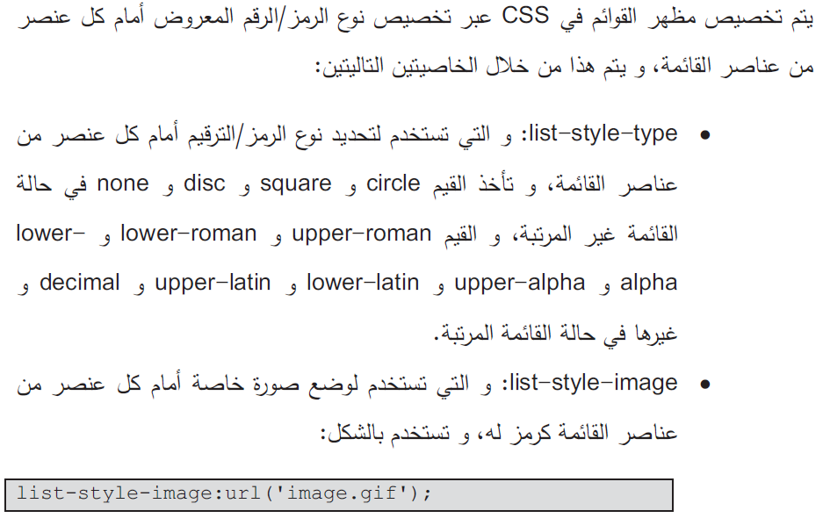
الصفحات الانسيابية | مظهر القوائم

Slide 23
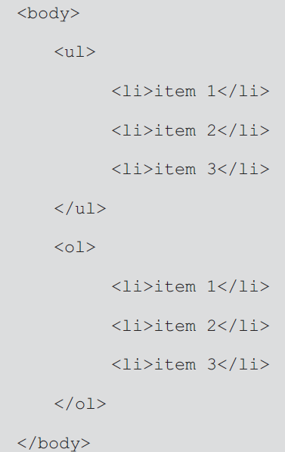
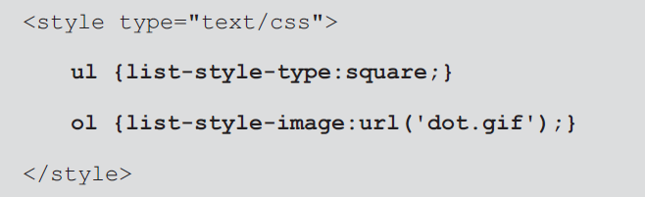
الصفحات الانسيابية | مظهر القوائم

Slide 24
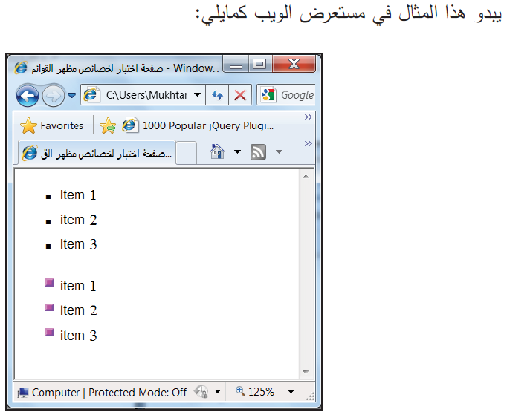
الصفحات الانسيابية | مظهر القوائم

Slide 25
مع خالص التحية ،،،

